Slide 1
Python 010
임미선

Slide 2
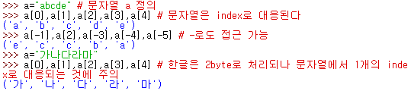
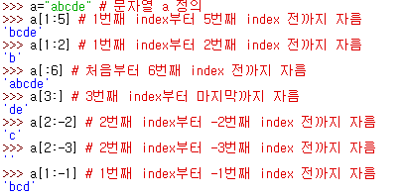
문자열 다루기
① 문자열의 성격
② 문자열 자르기

Slide 3
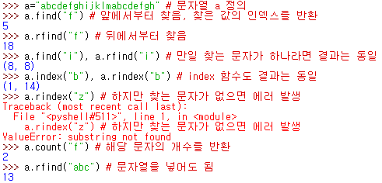
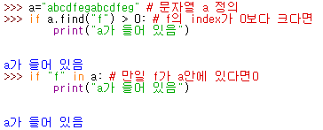

문자열 함수
① 찾기
② 검사
③ 대소문자 바꾸기

Slide 4
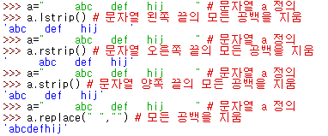
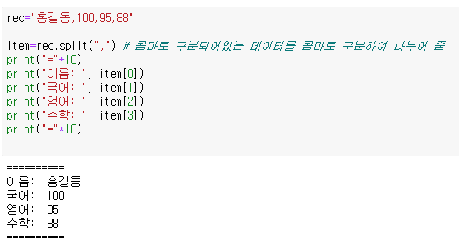
문자열 함수
④ 공백 제거
⑤ 구분자로 문자열 나누기 1

Slide 5
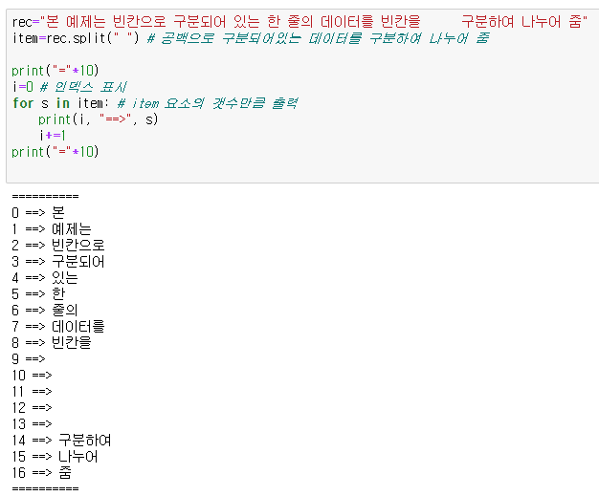
문자열 함수
⑥ 구분자로 문자열 나누기 2

Slide 6
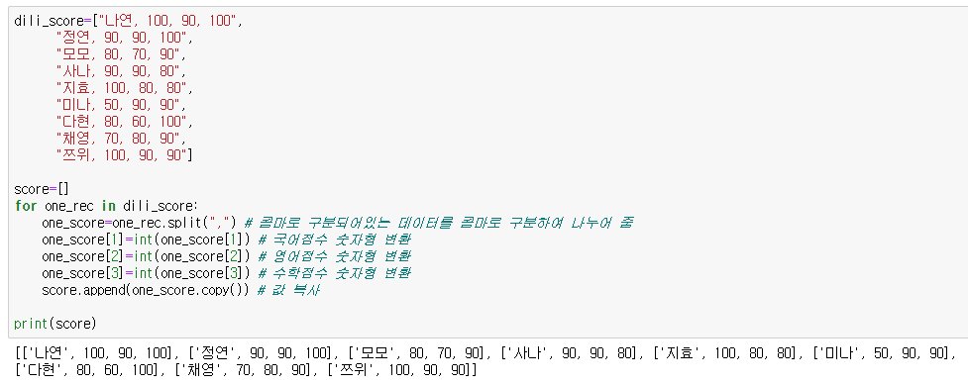
문자열 함수
⑦ 구분자 연습

Slide 7
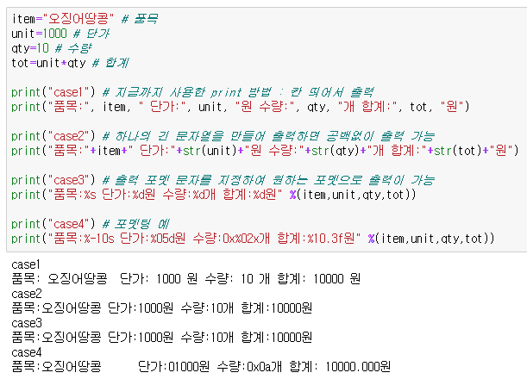
포멧팅
① 포멧팅 정의

Slide 8
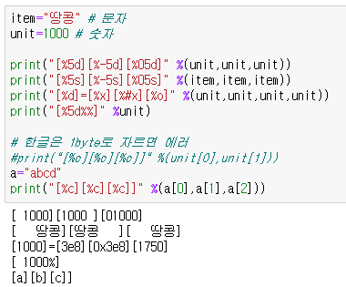
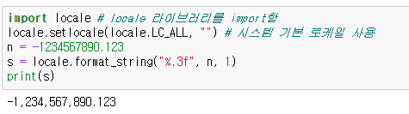
포멧팅
② 포멧팅 문자표현
③ 숫자에 콤마 찍기

Slide 9
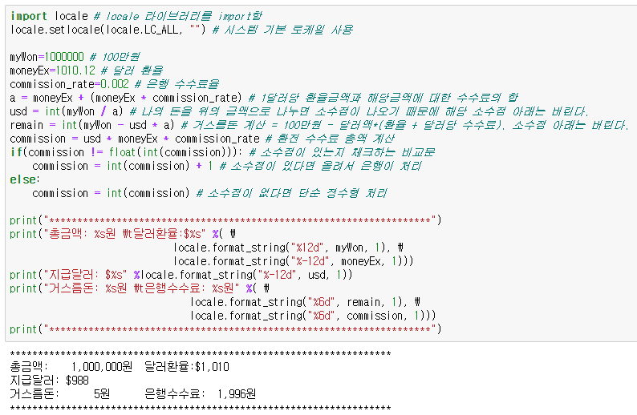
포멧팅
④ 포멧팅 실습

Slide 10
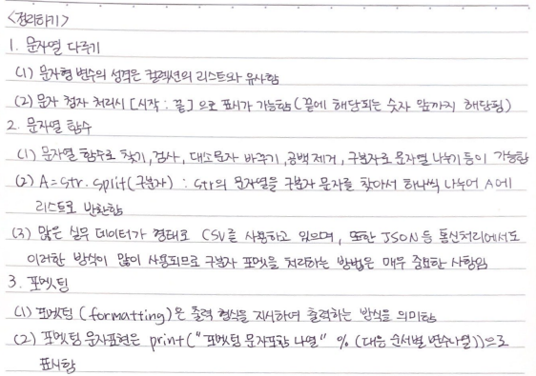
정리하기

